Slide 1
Organización Industrial
ICM-323 Ingeniería Comercial
Unidad III - Clase 1:
Discriminación de Precios
Erik Muñoz Henríquez

Slide 2
Unidad III: Colusión y Políticas Públicas
En esta unidad aprenderemos a analizar los efectos sociales de comportamientos empresariales no competitivos desde la regulación nacional vigente y la responsabilidad social en organizaciones de distinta naturaleza.
Durante este periodo revisaremos:
Discriminación de Precios
Colusión
Institucionalidad
Para esta unidad pueden reforzar los contenidos consultando los siguiente libros:
Gibbons, R. & Roberts, J. (2013). Handbook of organizational economics. Princeton University Press. Capítulo Nº21 al Nº24
Tarzijan, J., Paredes, R. (2012). Organización Industrial para la estrategia empresarial, 3d. Pearson Educción de Chile.

Slide 3
Evaluaciones
La Unidad III del curso de Organización Industrial tiene una ponderación del 20% del curso, lo cual se encuentra distribuido como:
Presentación Fiscalía Nacional Económica: 12-11-2024
Taller (5%): 19-11-2024
Prueba Escrita Individual (15%): 26-11-2024
Pruebas Recuperativas: 03-12-2024
Tarzijan, J., Paredes, R. (2012). Organización Industrial para la estrategia empresarial, 3d. Pearson Educción de Chile. Para la prueba deben leer el capítulo Nº21 y 22.

Slide 4
Fijación de Precios

Slide 5
Fijación de Precios
La fijación de los precios sin poder de mercado (competitividad perfecta) está determinada por la oferta y la demanda del mercado, donde el productor debe concentrarse en la gestión de la producción (coste) para maximizar los beneficios.
La fijación de los precios con poder de mercado (competitividad imperfecta) requiere que el productor tenga un buen conocimiento de las características de la demanda, así como de la gestión de la producción.
Las firmas con poder de mercado tienen algún grado de influencia sobre el precio que cobran.
La estrategia óptima de fijación de precios varía dependiendo de la estructura de mercado subyacente y de los instrumentos disponibles para influir sobre la demanda (como la publicidad).

Slide 6
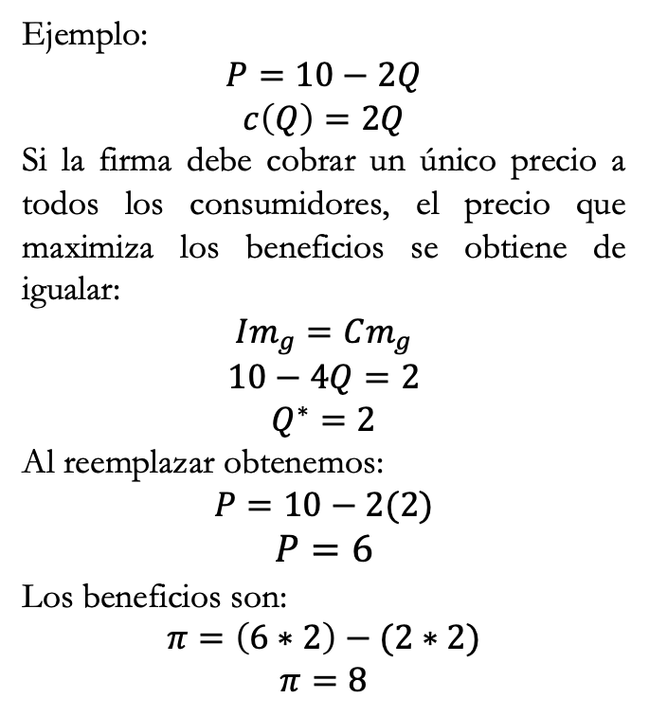
Fijación de Precios
Ejemplo:
$$P=10−2Q$$
$$c\left(Q\right)=2Q$$
Si la firma debe cobrar un único precio a todos los consumidores, el precio que maximiza los beneficios se obtiene de igualar:
$$Im_{g}=Cm_{g}$$
$$10−4Q=2$$
$$Q^{∗}=2$$
Al reemplazar obtenemos:
$$P=10−2(2)$$
$$P=6$$
Los beneficios son:
$$π=\left(6∗2\right)−(2∗2)$$
$$π=8$$
P
Beneficios $(π)$
10
8
6
4
2
$$P=10−2Q$$
1 2 3 4 5
Q
$$Im_{g}=10−4Q$$

Slide 7
Fijación de Precios
Los modelos hasta ahora involucran un precio único cuando en los mercados reales sabemos que se cobran diferentes precios. Las empresas pueden discriminar precios si se cumplen ciertos supuestos básicos.
La Discriminación de Precios es la práctica de cobrar diferentes precios a los consumidores por un mismo bien y obtener así mayores beneficios. Las tres formas básicas de discriminación son:
Discriminación perfecta o de primer grado.
Discriminación de segundo grado.
Discriminación de tercer grado.

Slide 8
Discriminación de Precios de Primer Grado

Slide 9
Discriminación de Primer Grado
Esto implica cobrar a cada consumidor la máxima cantidad que está dispuesto a pagar (precio de reserva) por cada unidad adicional del bien, lo cual permite a la firma extraer todo el excedente de los consumidores.
En la práctica, los costos de transacción y las restricciones de información hacen difícil implementarla “perfectamente” (las compra-venta de autos y algunos profesionales pueden acercarse)
La discriminación de precios no resulta si los consumidores pueden revender los bienes.

Slide 10
Discriminación de Primer Grado
Ejemplos de discriminación de precios imperfecta donde el vendedor posee la habilidad de dividir el mercado hasta cierto punto y cobrar precios diferentes por los mismos productos:
Abogados, médicos, contables.
Vendedores de automóviles (margen de beneficios del 15%).
Escuelas y universidades

Slide 11
Discriminación de Primer Grado
P
10
$π=\frac{8∗4}{2}=16$
8
6
4
Costo Total= $8
2
MC
D
1 2 3 4 5
Q

Slide 12
Discriminación de Precios de Tercer Grado

Slide 13
Discriminación de Tercer Grado
Práctica de cobrar a diferentes grupos de consumidores diferentes precios por un mismo producto. Los grupos deben tener características observables para que este tipo de discriminación funcione.
Ejemplos incluyen descuentos a estudiantes, descuentos a la tercera edad, precios nacionales e internacionales en líneas aéreas, etc.
La discriminación de precios de tercer grado
Divide a los consumidores en dos o más grupos.
Cada grupo tiene su propia curva de demanda.
Es viable cuando el vendedor puede dividir su mercado en grupos con diferentes elasticidades-precio de la demanda (ejemplo: motivo del viaje).

Slide 14
Discriminación de Tercer Grado
Supongamos que cobramos un precio diferente a cada grupo por un mismo producto
$P_{1}$: precio cobrado al grupo 1
$P_{2}$: precio cobrado al grupo 2
$CT\left(Q\right)$: costo total de producir $Q=q_{1}+q_{2}$
Los beneficios serán $π=P_{1}q_{1}+P_{2}q_{2}−CT(Q)$
Por lo tanto, para determinar los beneficios máximos a obtener por cada grupo será
$$\frac{∂π}{∂q_{1}}=\frac{∂P_{1}q_{1} }{∂q_{1}}−\frac{∂CT }{∂q_{1}}=0→Im_{g_{1}}=Cm_{g}$$
$$\frac{∂π}{∂q_{2}}=\frac{∂P_{2}q_{2} }{∂q_{2}}−\frac{∂CT }{∂q_{2}}=0→Im_{g_{2}}=Cm_{g}$$
Por lo tanto, tendremos que el equilibrio se cumplirá que:
$$Im_{g_{1}}=Im_{g_{2}}=Cm_{g}$$

Slide 15
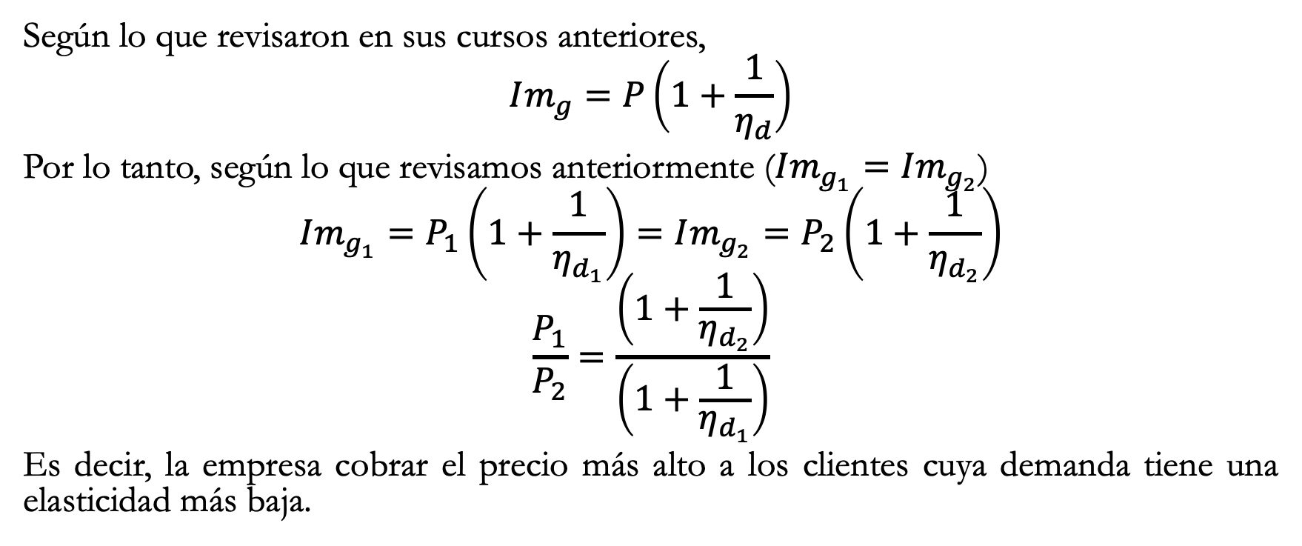
Discriminación de Tercer Grado
Según lo que revisaron en sus cursos anteriores,
$$Im_{g}=P\left(1+\frac{1}{η_{d}}\right)$$
Por lo tanto, según lo que revisamos anteriormente ($Im_{g_{1}}=Im_{g_{2}}$)
$$Im_{g_{1}}=P_{1}\left(1+\frac{1}{η_{d_{1}}}\right)=Im_{g_{2}}=P_{2}\left(1+\frac{1}{η_{d_{2}}}\right)$$
$$\frac{P_{1}}{P_{2}}=\frac{\left(1+\frac{1}{η_{d_{2}}}\right)}{\left(1+\frac{1}{η_{d_{1}}}\right)}$$
Es decir, la empresa cobrar el precio más alto a los clientes cuya demanda tiene una elasticidad más baja.

Slide 16
Discriminación de Tercer Grado
Asuma que la demanda total por un bien se compone de dos grupos con diferentes elasticidades, ${η_{d}}_{1}<η_{d_{2}}$
Para que la firma maximice beneficios deberá igualar el ingreso marginal de cada grupo al costo marginal $(Im_{g}=Cm_{g})$
Asuma que la elasticidad de la demanda un producto en Talca es $η_{d_{T}}=−1,5$, y la elasticidad de la demanda en Rancagua es $η_{d_{R}}=−2,5$. Sabemos que el costo marginal del producto en Talca es de $3.
$$Im_{g}=P\left(1+\frac{1}{η_{d}}\right)$$
$$\frac{Im_{g}}{\left(1+\frac{1}{η_{d}}\right)}=P$$
De esta forma podemos obtener el precio como:
$$\frac{3}{\left(1+\frac{1}{−1,5}\right)}=P_{T}=9⟷\frac{3}{\left(1+\frac{1}{−2,5}\right)}=P_{R}=5$$
Basado en una estrategia de precio óptima de tercer grado, se cobrará un mayor precio en Talca, donde la demanda es menos elástica.

Slide 17
Discriminación de Precios de Tercer Grado: Ejercicio

Slide 18
Discriminación de Tercer Grado
Una empresa vende su producto a dos mercados identificables y separables. Las funciones de demanda para ambos grupos son:
$$q_{1}=10−0,2P_{1}$$
$$q_{2}=15−0,5P_{2}$$
La función de costo total de la empresa viene dada por $CT=6+10Q$
Obtener el precio y cantidad en el caso de que no es posible discriminar.
Obtener los precios y cantidades en el caso de que es posible la discriminación.
Establecer la relación entre precios y elasticidades entre ambos mercados
¿Cuáles son los resultados si la función de costo total de la empresa es $CT=6+10Q+2Q^{2}$?

Slide 19
Discriminación de Precios de Segundo Grado

Slide 20
Discriminación de Segundo Grado
La discriminación de precios de segundo grado es la fijación de los precios de acuerdo a la cantidad consumida o por bloques.
Existirá una tabla de precios en la que el precio por unidad declina con la cantidad comprada por un cliente determinado, sin embargo dicha tabla se aplica a todos los clientes de la misma manera.
Elimina la restricción de información presente en la discriminación de precios de primer grado.
Ejemplo: Empresas Eléctricas
P
$10
$$Cm_{g}$$
$8
$5
D
2
4
Q

Slide 21
Discriminación de Segundo Grado
La discriminación de precios de
segundo grado es la fijación de los precios
de acuerdo a la cantidad consumida o por bloques.
$/Q
P₁
Sin discriminación: P = P₀
y Q = Q₀. Con la discriminación de precios de segundo grado, existen tres precios P₁, P₂, y P₃.
(por ejemplo: la electricidad).
P₀
P₂
CMe
P₃
CM
D
IM
Q₁
Q₀
Q₂
Q₃
Cantidad
1er bloque
2º bloque
3er bloque

Slide 22
Venta en Bloques
Es la práctica de empacar múltiples unidades de un producto idéntico y venderlas como un paquete.
Ejemplos
Toallas de papel
Six-packs de bebidas
Ejemplo:
La demanda del consumidor típico es $P=10−2Q$, el costo de $C\left(Q\right)=2Q$
¿Cuál es el número óptimo de unidades en el paquete?, ¿Y el precio óptimo de este?

Slide 23
Venta en Bloques
El equilibrio se determinará igualando la demanda al costo marginal
$$P=Cm_{g}$$
$$10−2Q=2$$
$$8=2Q$$
$$4=Q$$
Entonces el excedente del consumidor por 4 unidades será el precio a cobrar:
$$P=\frac{4∗8}{2}+(2∗4)$$
$$P=24$$
P
$$π=\frac{4∗8}{2}+\left(2∗4\right)−(2∗4)$$
$$π=16$$
10
8
6
4
$$CT=\left(2∗4\right)=8$$
2
$$Cm_{g}$$
D
1 2 3 4 5
Q

Slide 24
Tarifas en dos Partes
Cuando no es posible cobrar precios diferentes por diferentes unidades vendidas, pero la información de demanda es conocida, la tarifa de dos partes podría permitir extraer todo el excedente de los consumidores.
La Tarifa de dos partes consiste en un cargo o tarifa fija (por acceder a un bien o servicio) más un cargo por unidad (del bien o servicio). Ejemplos:
Un parque de atracciones
Un club de tenis
El alquiler de grandes computadoras
Maquinas de afeitar
Las cámaras fotográficas

Slide 25
Tarifas en dos partes con un solo consumidor
La tarifa de uso P* se fija donde
CM = D. La tarifa de entrada T*
es igual al excedente total del
consumidor.
La decisión del precio se hace fijando la tarifa de entrada (T) y la tarifa de uso (P).
La empresa debe decidir entre la disyuntiva de establecer una elevada tarifa de entrada y una baja tarifa de uso o viceversa.
P
T*
CM
P*
D
Q

Slide 26
Tarifas en dos partes con un solo consumidor
Se fija el precio igual al costo marginal
Se calcula el excedente del consumidor
Cobrar una tarifa igual al excedente del consumidor
Todos los beneficios vienen de esa tarifa
P
Ejemplo: $p=10−2Q$ y $cm_{g}=2$
10
8
6
Tarifa = $π$ = $16
4
2
$$cm_{g}$$
D
Cargo por unidad
1 2 3 4 5
Q

Slide 27
Tarifas en dos partes con dos consumidores
El precio, P*, será mayor que CM.
La tarifa de entrada T* es igual
al excedente del consumidor
que tiene la demanda D₂.
$/Q
¿Cuáles serán $P^{∗}, T, q_{1}, q_{2}$y los beneficios si se considera que las demandas (inversas) de los dos consumidores son:
$$P_{1}=12−2q_{1}$$
$$P_{2}=10−2q_{2}$$
T*
$$π=2T^{∗}+(P^{∗}−Cm_{g})(q_{1}+q_{2})$$
A
Los beneficios (π) son más del
doble del área ABC.
$$Cm_{g}$$
B
C
D₁ = consumidor 1
D₂ = consumidor 2
Q₂
Q₁
Cantidad

Slide 28
Tarifa de dos Tramos
La tarifa de dos tramos con muchos consumidores:
Para encontrar la combinación perfecta, es necesario escoger diversas combinaciones de P y T.
La combinación perfecta es aquella que permita obtener los máximos beneficios.
Regla general:
Demandas parecidas: escoger cobrar P cercano al coste marginal y fijar una elevada entrada T.
Demandas diferentes: escoger cobrar P y fijar una tarifa de entrada más baja T.

Slide 29
Discriminación de Precios Intertemporal
Los consumidores se dividen en grupos con el paso del tiempo.Inicialmente, la demanda es menos elástica, dando como resultado un precio P₁ .
Cuando se lanza un producto nuevo, la demanda es inelástica.
Un libro, una película, una computadora.
Una vez que este mercado ha conseguido unos beneficios máximos, las empresas bajan sus precios para apelar a un mercado general con mayor demanda y elasticidad mayor.
Libros de bolsillo, Películas de “$2990”, Computadoras con descuento.
$/Q
P₁
Pasado el tiempo, la demanda
se vuelve más elastica y el
precio se reduce para atraer
a la masa del mercado.
P₂
D₂ = IMe₂
IM₂
IM₁
D₁ = IMe₁
Q₁
Q₂

Slide 30
Fijación de Precios según la intensidad de uso
La demanda de algunos productos puede alcanzar un máximo en determinados momentos
El tráfico, durante las horas punta.
La electricidad, durante las tardes del final del verano.
Las pistas de esquí, durante los fines de semana.
Las limitaciones de capacidad hacen que el coste marginal también sea alto.
El aumento del ingreso marginal y del coste medio indica que los precios deben ser más altos.
El ingreso marginal no es igual para todos los mercados debido a que un mercado no influye en el otro.

Slide 31
Fijación de Precios según la intensidad de uso
$/Q
CM
P₁
Precio en
periodos punta = P₁ .
D₁ = IMe₁
Precio en
periodos no
punta = P₂ .
P₂
IM₁
D₂ = IMe₂
IM₂
Q₂
Q₁
Cantidad

Slide 32
¿Qué efecto tiene la publicidad en la determinación del precio?

Slide 33
Publicidad
Supongamos que:
La compañía establece un solo precio.
La compañía conoce Q(P,A).
Se sabe en qué medida su cantidad demandada depende tanto de su precio como de sus gastos publicitarios.
¿Cómo determinamos el precio y los gastos en la publicidad?
Recordemos que $Q(P,A)$, esto también influye en la función de costo
$$π=PQ\left(P,A\right)−C\left(Q\right)−A$$
$$\frac{∂π}{∂A}=P\frac{∂Q}{∂A}−\frac{∂C\left(Q\right)}{∂Q\left(P,A\right)}\frac{∂Q\left(P,A\right)}{∂A}−1$$
$$P\frac{∂Q}{∂A}−\frac{∂C\left(Q\right)}{∂Q\left(P,A\right)}\frac{∂Q\left(P,A\right)}{∂A}−1=0$$
Reordenando
$$P\frac{∂Q}{∂A}=\frac{∂C\left(Q\right)}{∂Q\left(P,A\right)}\frac{∂Q\left(P,A\right)}{∂A}+1$$
$$Im_{g_{PUB}}=P\frac{∂Q}{∂A}=Cm_{g_{PUB}}=Cm_{g}\frac{∂Q\left(P,A\right)}{∂A}+1 → \frac{∂Q}{∂A}\left(P−Cm_{g}\right)=1$$

Slide 34
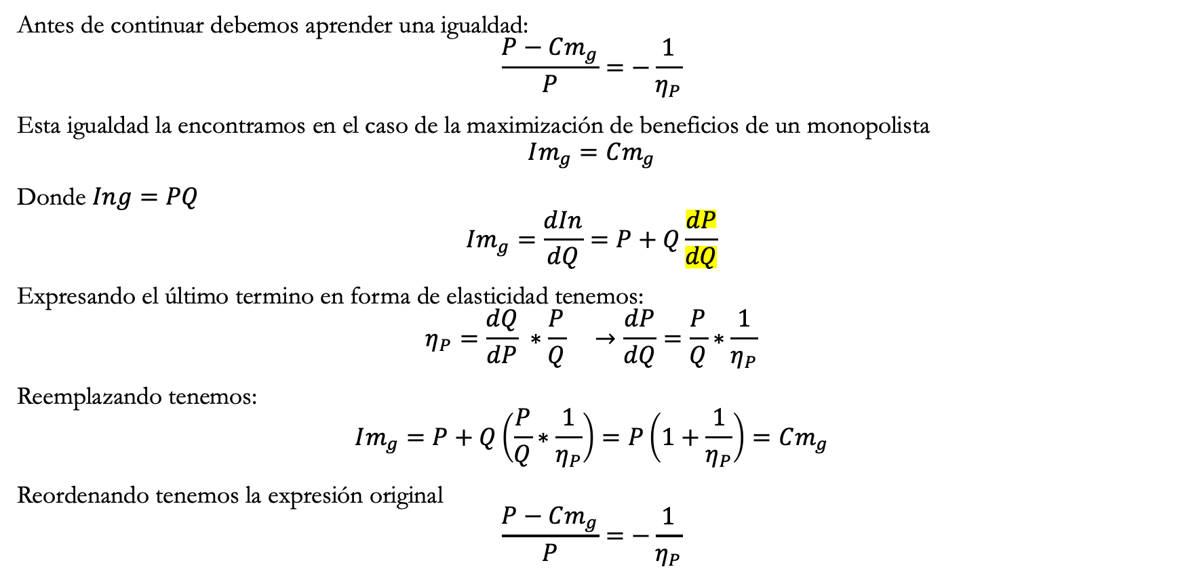
Publicidad
Antes de continuar debemos aprender una igualdad:
$$\frac{P−Cm_{g}}{P}=−\frac{1}{η_{P}}$$
Esta igualdad la encontramos en el caso de la maximización de beneficios de un monopolista
$$Im_{g}=Cm_{g}$$
Donde $Ing=PQ$
$$Im_{g}=\frac{dIn}{dQ}=P+Q\frac{dP}{dQ}$$
Expresando el último termino en forma de elasticidad tenemos:
$$η_{P}=\frac{dQ}{dP} ∗\frac{P}{Q} →\frac{dP}{dQ}=\frac{P}{Q}∗\frac{1}{η_{P}}$$
Reemplazando tenemos:
$$Im_{g}=P+Q\left(\frac{P}{Q}∗\frac{1}{η_{P}}\right)=P\left(1+\frac{1}{η_{P}}\right)=Cm_{g}$$
Reordenando tenemos la expresión original
$$\frac{P−Cm_{g}}{P}=−\frac{1}{η_{P}}$$

Slide 35
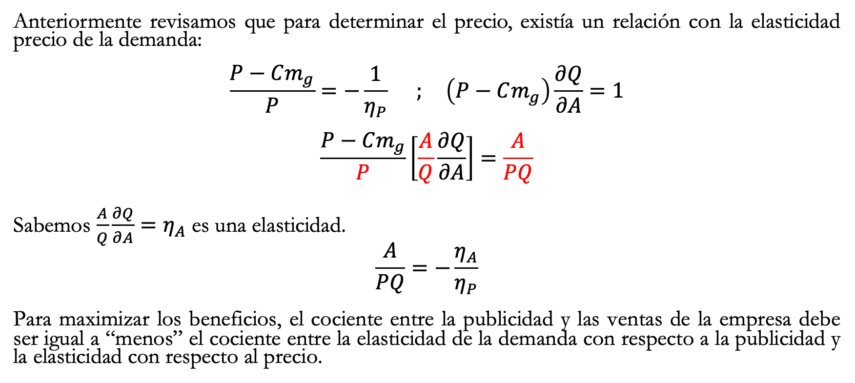
Publicidad
Anteriormente revisamos que para determinar el precio, existía un relación con la elasticidad precio de la demanda:
$$\frac{P−Cm_{g}}{P}=−\frac{1}{η_{P}} ; \left(P−Cm_{g}\right)\frac{∂Q}{∂A}=1$$
$$\frac{P−Cm_{g}}{P}\left[\frac{A}{Q}\frac{∂Q}{∂A}\right]=\frac{A}{PQ}$$
Sabemos $\frac{A}{Q}\frac{∂Q}{∂A}=η_{A}$ es una elasticidad.
$$\frac{A}{PQ}=−\frac{η_{A}}{η_{P}}$$
Para maximizar los beneficios, el cociente entre la publicidad y las ventas de la empresa debe ser igual a “menos” el cociente entre la elasticidad de la demanda con respecto a la publicidad y la elasticidad con respecto al precio.
Multiplicando ambos lado por $\frac{A}{PQ}$
Regla práctica de la publicidad

Slide 36
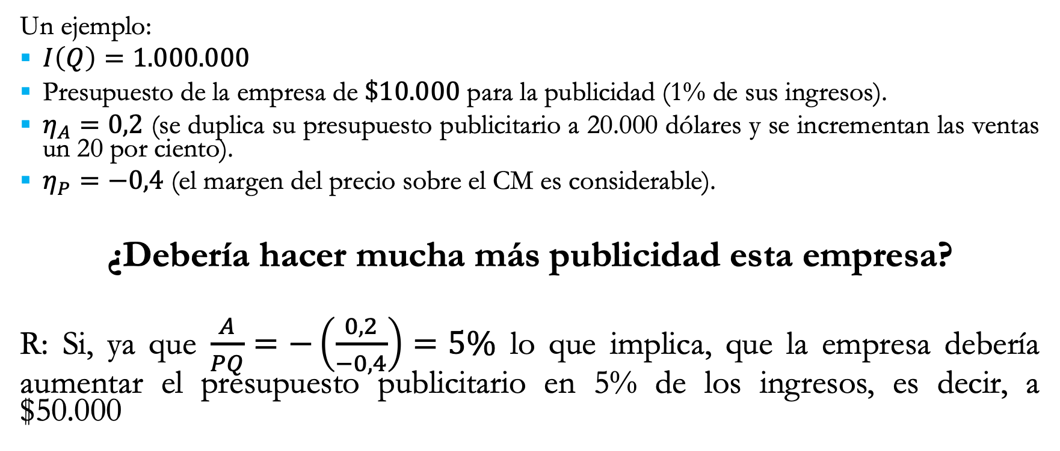
Publicidad - Precio
Un ejemplo:
$I\left(Q\right)=1.000.000$
Presupuesto de la empresa de $\$10.000$ para la publicidad (1% de sus ingresos).
$η_{A}=0,2$ (se duplica su presupuesto publicitario a 20.000 dólares y se incrementan las ventas un 20 por ciento).
$η_{P}=−0,4$ (el margen del precio sobre el CM es considerable).
¿Debería hacer mucha más publicidad esta empresa?
R: Si, ya que $\frac{A}{PQ}=−\left(\frac{0,2}{−0,4}\right)=5\%$ lo que implica, que la empresa debería aumentar el presupuesto publicitario en 5% de los ingresos, es decir, a $50.000

Slide 37
Efecto de la Publicidad
IMe e IM son el ingreso medio y marginal
cuando la empresa no hace publicidad.
Si la empresa hace publicidad, sus curvas de ingreso medio y marginal
se desplazan hacia la derecha. El coste medio aumenta, pero el marginal no varía.
$/Q
CM
P₁
IMe’
CMe’
P₀
CMe
IM’
IMe
IM
Q₀
Q₁
Cantidad

Slide 38
Commodity Bundling
La práctica de empaquetar dos o más productos juntos y cobrar un precio por el paquete de productos.
Ejemplos
Paquetes de vacaciones (“All inclusive”).
Computadores y softwares.
Compañías automotrices.
Fotografía y Revelado de fotos.

